Slide 1
实验三 集成运放的基本应用
按HUB序号对桌坐，签到；
未及时提交电子版预习报告的提交纸质版。
无预习报告不得实验！
1、电压跟随器（教材实验三任务1）
2、反相比例加法（教材实验三任务2）
3、比例积分电路（教材实验三任务3）

Slide 2
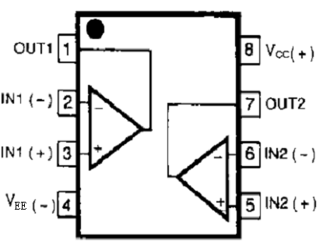
组装电路注意
本实验核心器件NE5532（高速低噪声双运算放大器） ，引脚图见教材。
内部双运放，共正负电源端！各自的信号端（+，-，OUT）不要交叉用。
外围电阻用万用表先测再插板。

Slide 3
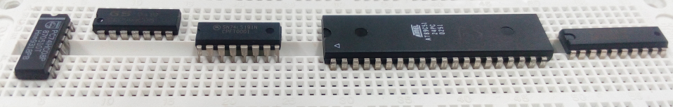
相关操作注意—面包板插接
芯片跨置，平下压，数清管脚；
不要挪占芯片留空脚的插孔组！
布局合理，贴板布线，横平竖直。
面包板公共条先搞清楚再用。
插线剥头、容阻插脚(剪短后）保证裸露约8mm，插到底接牢靠；
更多看MOOC自练自体会！
用力平压

Slide 4
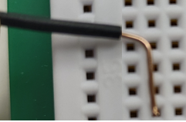

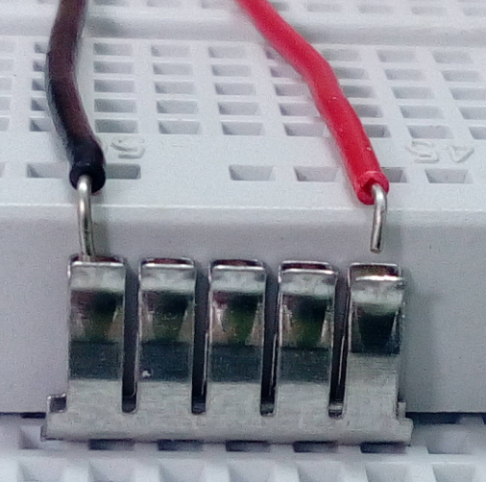
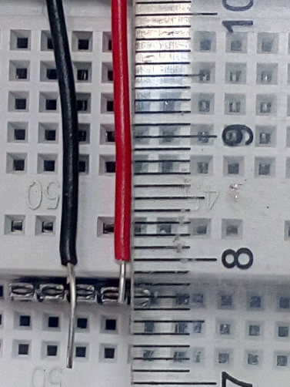
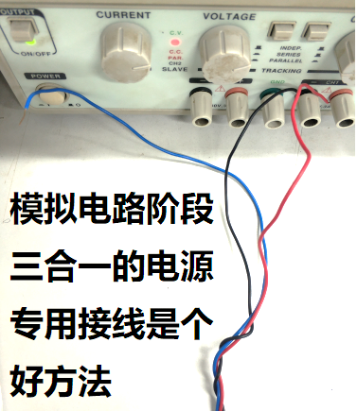
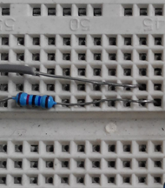
相关操作注意：插线剥头及电源专用连线
插线剥头、容阻插脚裸露过长过短都不好！约8mm ==
4.5个面包孔距
建议：三合一双电源专用接线
红(正)-黑(地)两色必有；
线长约40cm（现场适配）；
一端剥头裸露8mm插板;
一端剥头15mm接电源线柱。

Slide 5
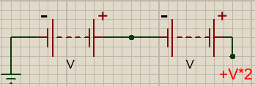
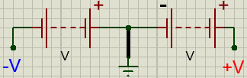
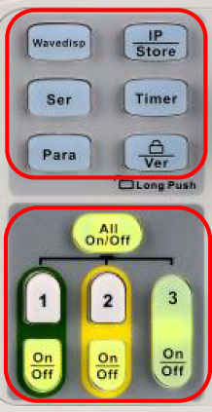
相关操作注意--运放电源连接及串联
→双电源
双路直流电源
12V
12V
Ser串联
-12V
－
＋
－
＋
主从独立模式必加
共地线！
+12V
0V=原理图的 地⊥
准备好后别忘ON
先调好电压再连线。注意指示灯，谨防外电路短路亮红灯！
正电源、负电源、共地线 一个都不能少更不能反！
Notes:
稳压电源中间的GND和电测实验共地 无关 无关 无关。

Slide 6
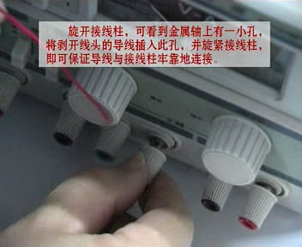
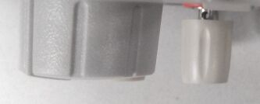
相关操作注意--稳压源接线操作细节
接完必须用万用表--VDC档测两个工作电压：
芯片正、负电源接入管脚
|
电源地线端
接线头裸露
15mm正好

Slide 7
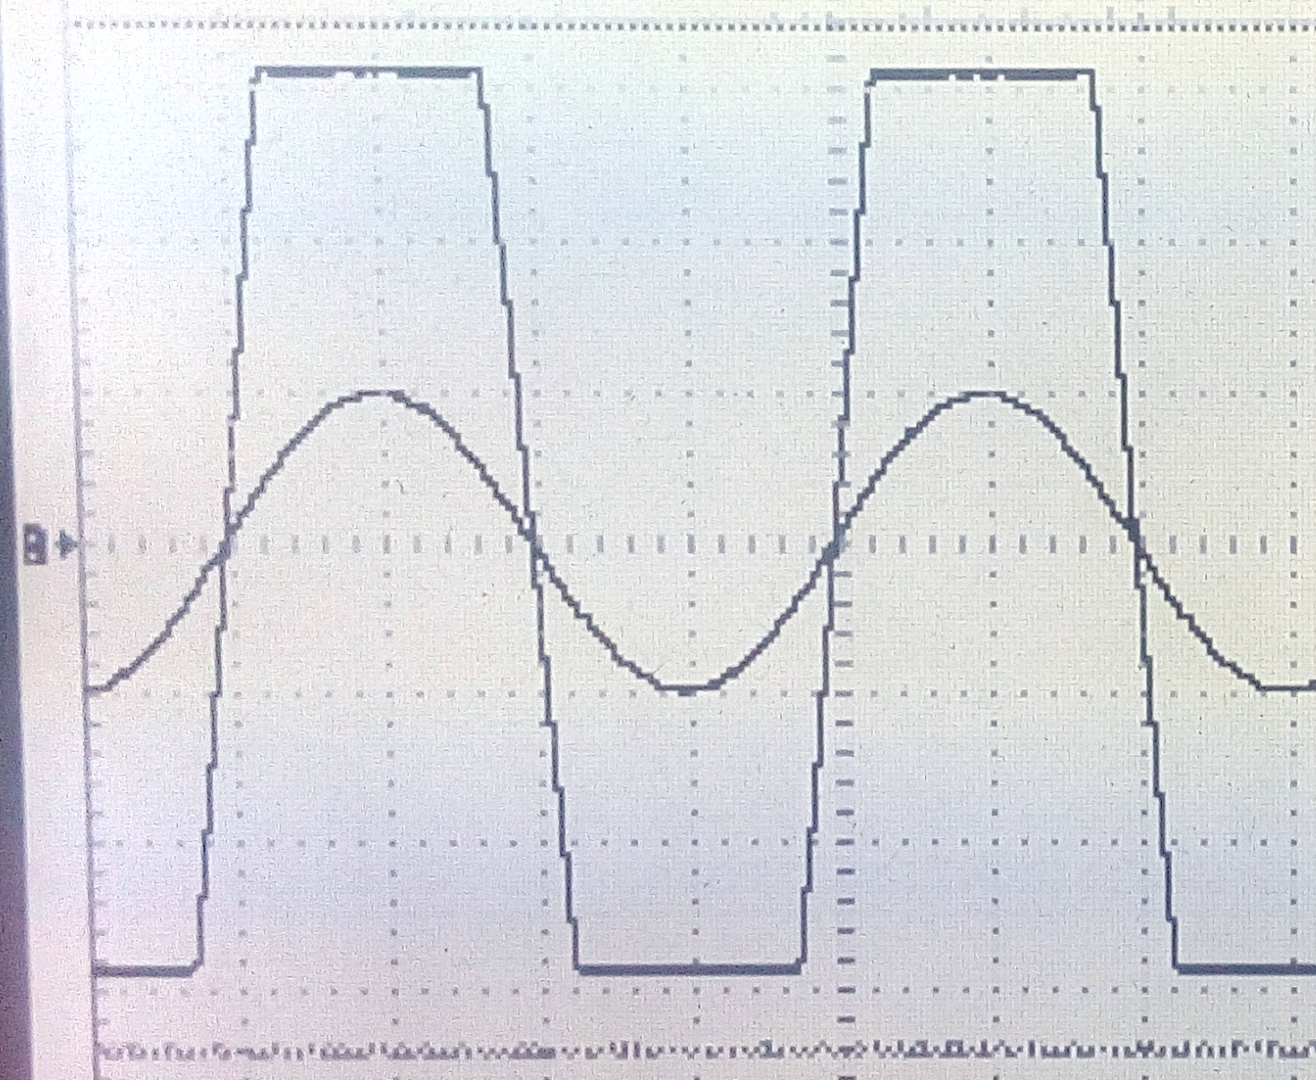
相关操作注意--运放直流工作电源 电压值
运放是有源电路，工作电源即使不画，实验者也不能忽略，同样也不能缺共地线！
运放常用工作电源是 ±对称双电源；
用直流电源（、直流源、稳压电源）设备供给；
双电压值不能太大（必须小于安全值±18V）；
也不能太小（限制输出信号峰值Vomax，易出现截顶失真）！
典型值±12V 或±15V。
正确值按±(Vomax+1)算。

Slide 8
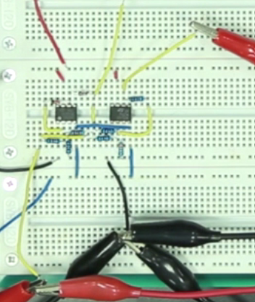
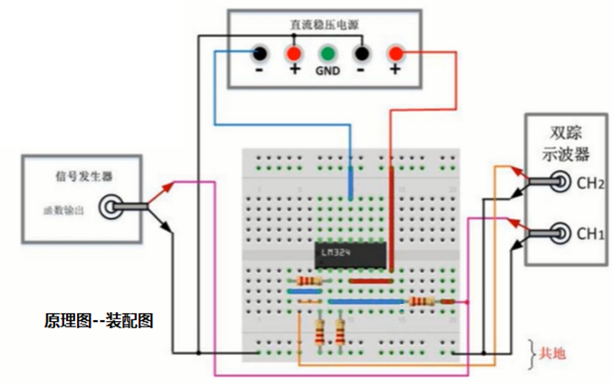
组装好面包板上电路
外围设备仪器接入→测试平台
确保共地！
然后进行电路调试观测
电路安装调试
注意仪器接入，勿勾夹电路本体，通过另外线引入，线长保证不遮挡电路
共地：将…地、…地、…地、…地（黑夹子、黑表笔）连接到一起→ 统一的 0电位参考平面
实验
电路

Slide 9
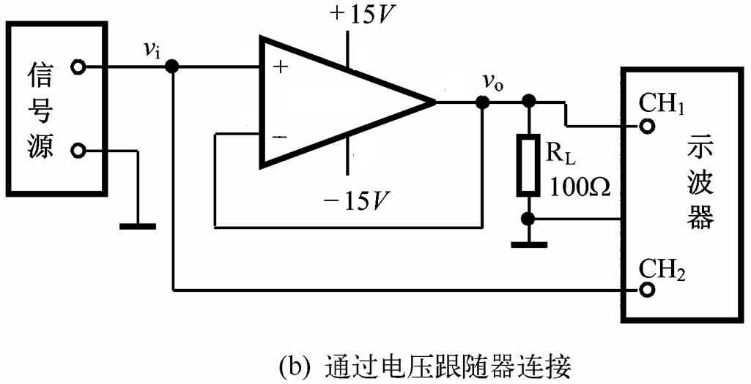
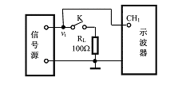
相关操作注意—教材内容1
相关理论课概念—自复习：
空载，带载，信源内阻，
放大器 输入/输出 电阻，
运放 同相/反相 放大电路，
运放 加/减/积分/微分电路，
……
直接连接
用上双电源了
输入信号进CH2，想稳定观察要调整触发

Slide 10
自学提醒点
反相比例运算（反相比例放大）
闭环电压增益
输出电阻 Ro ≈0 越小越好
输入电阻 Ri ≈R1
越大越好
直流平衡电阻
但实际电路中，电阻受限，不能随便大！
实验课程限定 此电路中最大的 Rf ≈ Ri •Av 不大于1MΩ。当Av和Ri同时要求比较大时，不能强行加大Rf，而应该改电路形式— 怎么改？自行综合运用理论课堂知识……

Slide 11
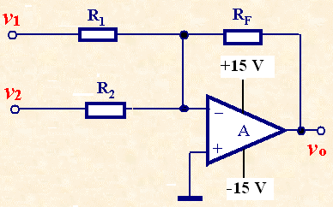
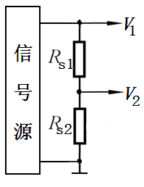
相关操作注意—教材内容2
2）反相比例加法运算
=？理论分析基本功不能丢
P76 图3.6.8
取 R_{F}＝100 k， R₁＝10k，R₂＝5.1k
输入频率为1KHz、峰峰值为300mV的正弦信号，完成表3.6.2
综合扩展问题：反相比例减法电路
Notes:
开关S直接用引线手工换插来实现。

Slide 12
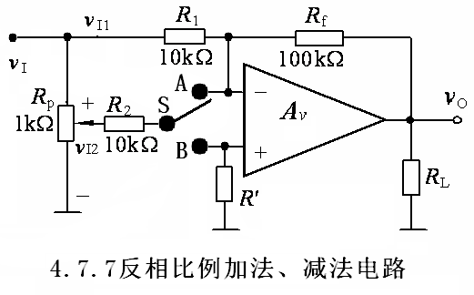
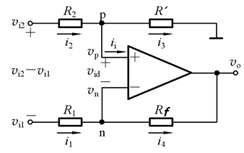

自学提醒点
反相比例加减法运算
S-A相接为加法
R′=直流平衡电阻
= Rf∥R1∥R2
S-B相接为减法
R′= （按指标算）
合并的 反相比例加法和减法运算电路
Notes:
开关S直接用引线手工换插来实现。

Slide 13
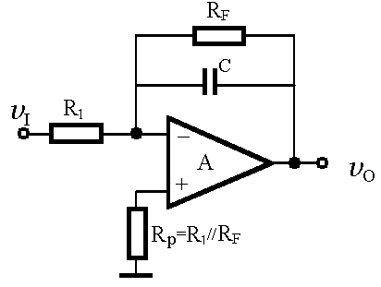
相关操作注意—教材内容3
3）比例积分运算电路
取R₁＝10 k, R_{F}＝100 k,
C＝ 0.22 uF, R_{p}＝10 k 。
P69 图4.4.7b
输入f =200Hz，峰峰值
为1V的正方波。
如何从信号发生器得正方波 ？

Slide 14
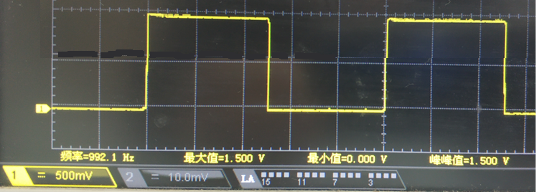
信源→正方波
是一套操作：
调出来—信号发生器 High--Low；
看出来—示波器通道 0→电位指示；
画出来—纵轴上标明 最大值&最小值
vi
(v)
f=200Hz
200Hz,幅度即峰峰值1V
正方波
1v
t
0v

Slide 15
比例积分器 ① ② 输入&输出信号
①
①输入方波 f=200Hz，1Vpp
②输入正方波 f=200Hz，1Vpp
本次现场检查②
Vi
正电压方波
1V
1
Vo
②
负电压三角波
2

Slide 16
自学提醒点
积分器
若输入直流电压（信号），只在开始短时间有积分效果；后面达到稳态，输出恒定在Vomax

Slide 17

排查故障—先仪器再电路，当堂标管脚
逐步训练提高，不急不燥也不忽视排错练习！
本实验最常见出错原因
工作电源连线后 不检查
示波器有设置没还原却 不自检不缺省设置
信号源连入电路的信号没调号又没用示波器监测
请不要只说“我出不来”

Slide 18
拓展实验内容
设计并实现一高增益电压放大器，具体要求：
输入信号为正弦电压信号，峰峰值Vipp=100mV，频率fi=10kHz，输出信号峰峰值Vopp=24V，且与输入信号反相。电路输入阻抗大于1兆欧姆，测出的输出阻抗应小于100欧。
提出电路设计方案，画出电路原理图，要求标示出电阻元件参数和电源值；简述电路的工作原理。
对电路进行仿真（下次课的内容，或自行用multisim等），验证你所设计的电路能满足设计要求。
插板实现所设计的电路，测试电路的性能指标，验证你所设计实现的电路能够满足设计要求。
当输入信号为1MHz，请问上述电路还能满足所要求的增益，输入阻抗与输出阻抗指标吗？描述电路性能指标变化的原因，并提出改进方案。

Slide 19
本次报告 内容要求
记录万用表测定芯片 两工作电源脚对地电压值。
数据记录表格要规范。
表格数据分析（误差要先计算再理论分析）。
积分器实验中输入&输出波形规范手画！
电路图加实际操作时用的芯片管脚号。
自行关注教材思考题。
记录实验过程中出现的故障或不正常现象，分析原因，说明解决的办法和过程；其他建议……

Slide 20
课后报告 形式规范
Word/PDF电子档，预习报告贴入前面合并；
条理整洁，数据清楚，格式内容规范。
记录规范，按要求呈现（如表格、对数坐标、…）；
图线规范，图/坐标/表格中的线勿乱省乱画；
标识规范，电路图元件参数，电源电压应标对应处；
课后电路图中集成芯片要标上管脚号！可专业软件画
波形手画，要有坐标系/标全套数据（不论用坐标纸上还是普通纸）
电路不得贴扫描图、课件图！波形不得贴照片！

Slide 21
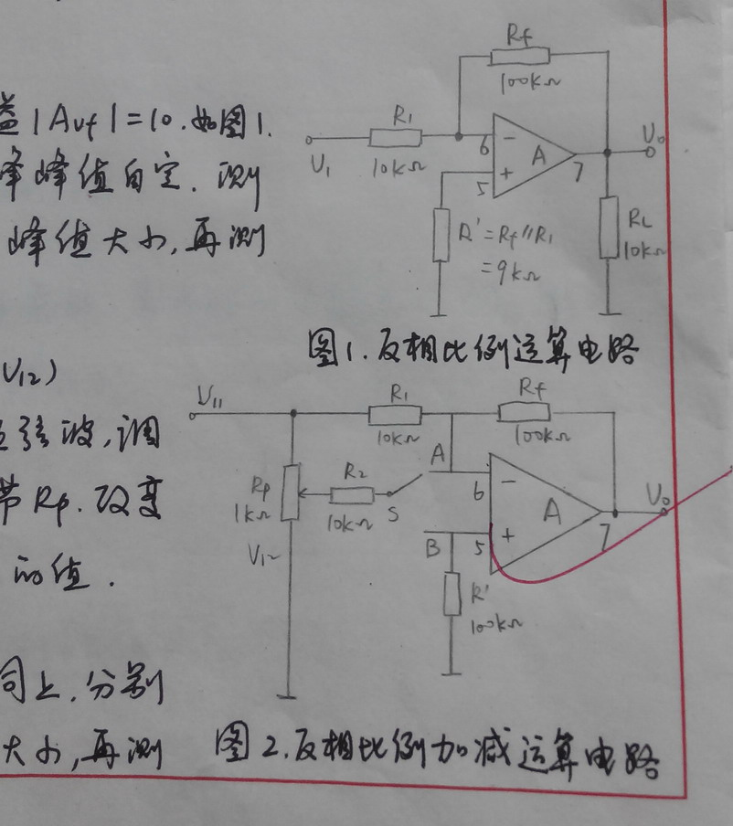
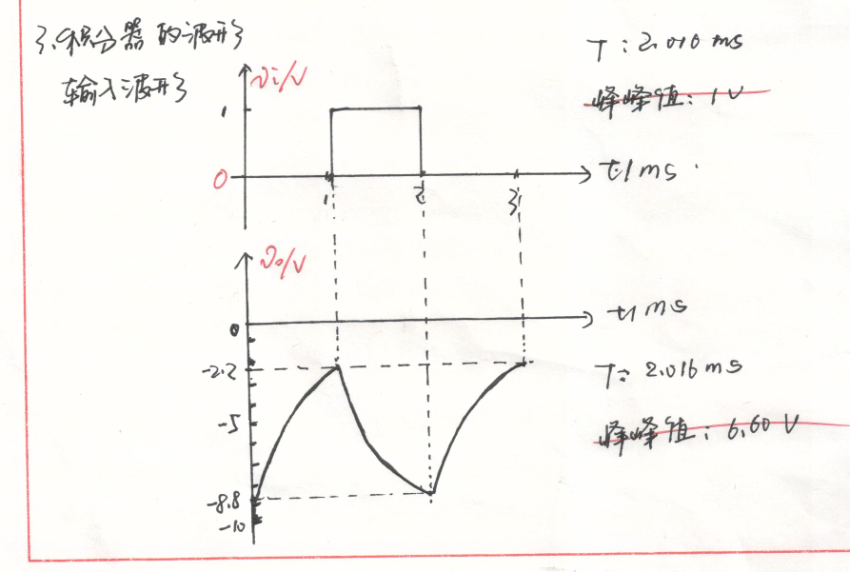
实验报告样板
积分器vi 和 vo的手绘波形，要规范~ 坐标轴、轴上标 ：信号名，0位置，峰&谷值，时间值（也可旁标 频率 代替）。
课后报告上的电路图加实际操作时用的芯片管脚号。

Slide 22
课后报告 内容规范（预习报告汇入）
实验名称、目的
实验原理、内容、步骤（简明 扼要）
实验电路图（规范手画-拍照贴入）
MOOC章节测试结果（截图贴入）
规范整理的记录（数据&表格&波形手画）
规定的计算分析（理论值&结论&误差…）
规定的讨论思考
额外（条理整洁。有意义的体会及建议）
Notes:
体会：实验中所遇到的问题、原因分析，解决方法与解决效果

Slide 23
下次实验自学内容
教材：
第2章 电子线路计算机辅助分析与设计
2.1 Orcad9.2软件概述
2.2 Orcad9.2电路设计仿真分析的流程
第3章 模拟电子线路基础实验
3.2 双极结型三极管的参数测试与基本应用
3.3 MOSFET参数测试与基本应用
第4章 模拟电子线路应用设计
4.2 双极结型晶体管共射放大器设计
4.3 MOSFET放大器设计
MOOC电测（一）模块四、模块六
为适应win10新系统，提供已安装好相应软件的XP_Vmware虚拟机系统（超大压缩包），请自行安装，以便学习实验软件。
此虚拟机还安装有后面数字阶段要用的实验软件，故此阶段用后不要删除。

